Slide 1



Slide 2



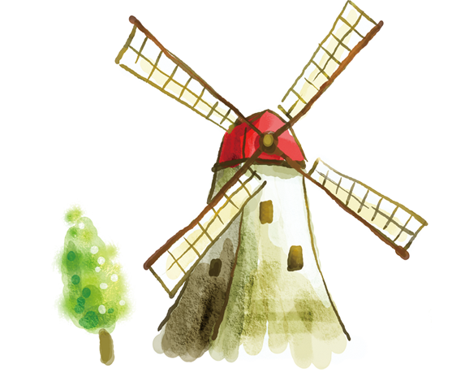
Thứ Ba ngày 11 tháng 3 năm 2025
Toán
Tiết 122: Luyện tâp

Slide 4

Đ / S ?
1
700 < 900 520 = 250
890 > 800 270 < 720
190 = 190 460 > 640
?
?
Đ
S
?
?
Đ
S
?
?
Đ
S

Slide 5
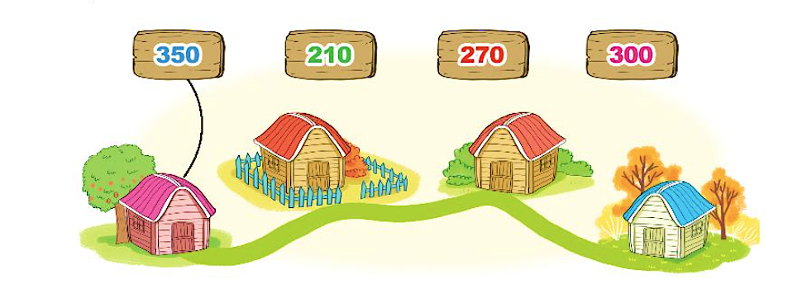
2
Hãy gắn các biển số lên mỗi nhà kho để các ngôi nhà được đánh số theo thứ tự từ lớn đến bé.

Slide 6
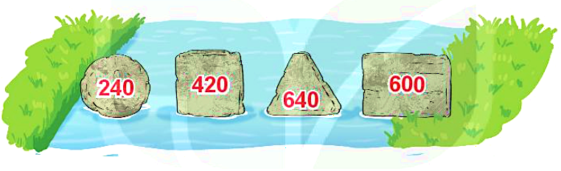
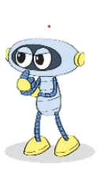
3
Rô- bốt cần đổi chỗ hai tảng đá nào để các số theo thứ tự từ bé đến lớn?

Slide 7
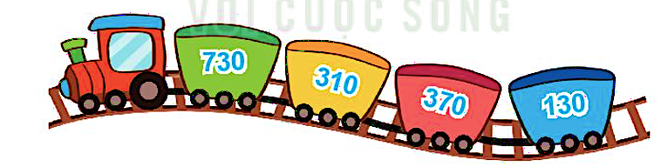
4
a) Tìm số lớn nhất ghi trong các toa tàu.
b) Đổi chỗ hai toa tàu để được ác toa ghi các số theo thứ tự từ bé đến lớn.

Slide 8
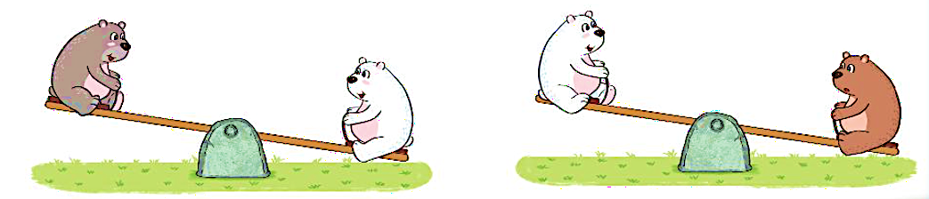
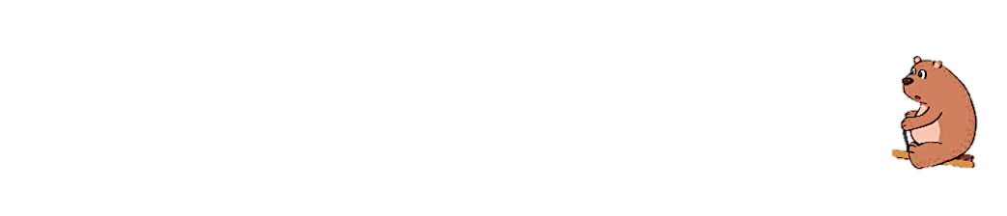
5
Các bạn gấu có cân nặng là: 480 kg, 400 kg và 540kg.
Dựa vào hình vẽ, tìm cân nặng của mỗi bạn gấu.
<
<
400 kg
480 kg
540 kg

Slide 9
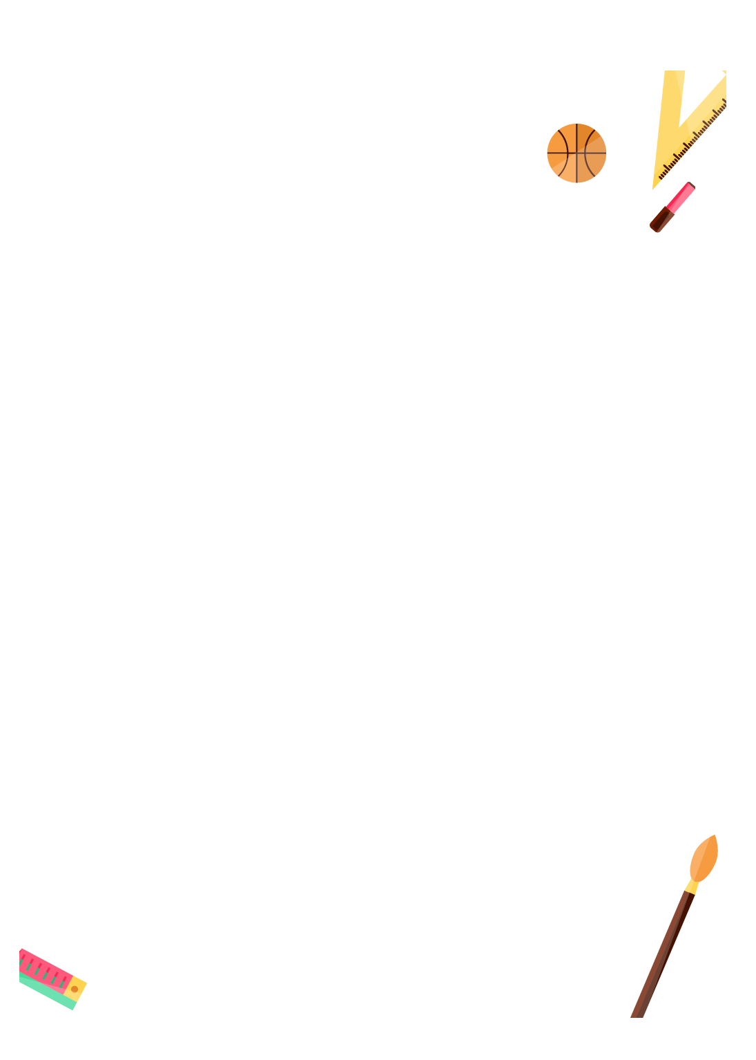
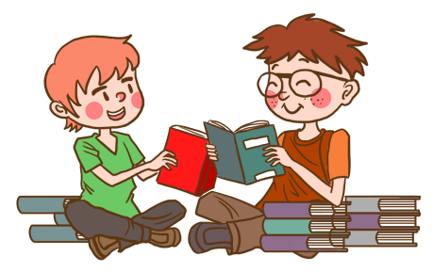
Vận dụng:
- Nhắc học sinh hoàn thành vở bài tập.
Nhận xét tiết học.

